Slide 1
Materská škola
Materská škola so školským vzdelávacím programom Grobček sa hrá a spoznáva svet
zabezpečuje predprimárne vzdelávanie ISCED 0.
Logo – Grobček sa hrá a spoznáva svet – znázorňuje
Grobčeka, ktorý sa formou hry pýta na všetko nové, objavuje
prírodu, pozoruje ľudí, kultúru, zoznamuje sa s kultúrnymi
tradíciami , spoznáva svet a sám seba. Práve obec Slovenský Grob,
v ktorej sa nachádza naša materská škola má veľa malých Grobčekov,
ktorí sa radi hrajú na veľkom školskom dvore, podnikajú vychádzky do
prírody, okolitých záhrad, zoznamujú sa s kultúrnymi tradíciami, svojimi
vystúpeniami prispievajú k rozvoju kultúry obci. Návštevami v základnej
škole a spoločnými akciami so školákmi spoznávajú nových ľudí a
v športových výkonoch spoznávajú samých seba.

Slide 2
Prevádzka materskej školy
je
od 6.30 h. do 17.00 h.

Slide 3
Materská škola má 4 triedy (3 triedy v budove MŠ,
4. trieda – je zriadená v budove školského klubu ZŠ)
Materskú školu navštevujú deti od 3-6 rokov a sú rozdelené
podľa veku do tried: 1. trieda - 3-4 ročné deti
2. trieda - 4-5 ročné deti
3. trieda - 4,5-6 ročné deti
4. trieda – 5-6 ročné deti
Vyučovacím jazykom v MŠ je štátny jazyk Slovenskej republiky.

Slide 4
Denný poriadok je prispôsobený podmienkam MŠ. Pri usporiadaní denných činností sa zabezpečuje vyvážené striedanie činností, vytvára časový priestor na hru a učenie dieťaťa, dodržiavajú zásady zdravej životosprávy, dodržiava pevne stanovený čas na činnosti zabezpečujúce životosprávu. Výchovno-vzdelávaciu činnosť v MŠ vykonáva 8 kvalifikovaných učiteliek predprimárneho vzdelávania, ktoré spĺňajú podmienky odbornej a pedagogickej spôsobilosti v súlade s platnou legislatívou.

Slide 5
Pedagogický kolektív : Marta Nemčeková - zást. pre MŠ
Eleonóra Tomášiková - učiteľka
Mária Gilanová - učiteľka
Anna Mokrá - učiteľka
Katarína Bohúnová - učiteľka
Iveta Lomjanszká - učiteľka
Miriam Kubejová - učiteľka
Beáta Javorková - učiteľka
Pracovníčky v prevádzke :
Cecília Jajcayová, Denisa Andelová

Slide 6
1. trieda Motýle
Maličký motýlik
na zelenej lúčke,
drží pekné kvietky
v drobulinkej rúčke.
Učiteľky: Gilanová Mária
Mokrá Anna

Slide 7
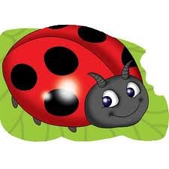
2. trieda Lienky
Spadla lienka na kolienka,
roztrhla sa podkolienka.
Smutne sedí na polienku,
treba zošiť podkolienku.
Učiteľky: Nemčeková Marta
Tomášiková Eeleonóra

Slide 8
3. trieda Včielky
Včielky medík nanosili,
deväť kôpok peľu tiež.
Nešetrili svoje sily,
veď ich poznáš, dobre vieš.
Vzorom je nám včelička,
usilovná maličká.
Učiteľky: Bohúnová Katarína
Lomjanszká Iveta

Slide 9
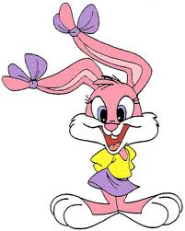
4. trieda Zajačiky
Prišiel zajko na pole, najedol sa do vôle. Oddýchol si troška, bežal do brlôžka.
Učiteľky: Kubejová Miriam
Javorková Beáta

Slide 10
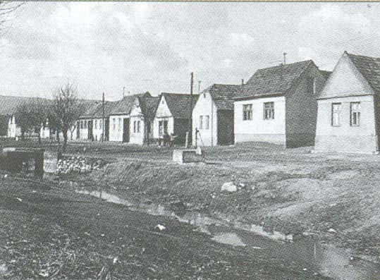
HISTÓRIA MATERSKEJ ŠKOLY Slovenský grob

Slide 11
Začiatky organizovanej predškolskej výchovy detí v Slovenskom Grobe siahajú do roku 1946. Materská škola vznikla z iniciatívy riaditeľa NŠ Andreja Hanušovského a mala jednu triedu. Počet detí nie je známy. Umiestnená bola v jednej miestnosti obecného úradu. Prvou učiteľkou bola Elena Spišiaková. Pracovala s veľkým nadšením a deti ju mali rady. Nacvičovala s nimi aj besiedky pre rodičov.
V roku 1949 sa škôlka presťahovala do domu roľníka Petra Šilhára, kde bola do roku 1951. Pôsobili tu postupne učiteľky Anna Hanúsková z Pezinka, Mária Súčanská z Čachtíc, Lúlia Hudecová z Novák a Angela Palková z Kysúc. V roku 1951 bola MŠ zrušená. Kronika uvádza, že tak bolo z dôvodu malého záujmu matiek, ktorí neboli zamestnané a pracovali iba sezónne na poliach alebo vo vinohradoch.
Podľa ďalších údajov obecnej kroniky bola 18.01.1965 v obci opäť otvorená MŠ. Zriadili ju v dome Jána Jajcaya. Majiteľ si postavil nový dom a dal súhlas na adaptáciu starého pre účely MŠ. Riaditeľkou sa stala Antónia Jajcayová z Grinavy. Škôlka mala jednu triedu, herňu a spálňu. Zariadenie nemalo kuchyňu, preto deti chodili cez poludnie obedovať domov a po obede sa vracali do MŠ. Keďže kapacita MŠ bola malá, prijímali sa iba deti zamestnaných mariek. Tento stav trval do roku 1971. Vtedy sa v budove starej ZDŠ uvoľnili dve učebne, ktoré boli upravené a prispôsobené na funkciu oddelení MŠ. Strava pre deti sa dovážala z jedálne ZDŠ.

Slide 12
Tretie oddelenie MŠ bolo otvorené 07.04.1974. Bolo zriadené v byte Anny Rendekovej, ktoré si na tento účel prenajal MNV. Nová budova MŠ bola odovzdaná do užívania 30.01.1978. Mala 3 triedy s herňami, spálňami a soc. zariadeniami a jedálňou. Predškolské zariadenie vtedy navštevovalo 103 detí, malo 6 učiteliek a riaditeľkou bola Antónia Majerčíková. Od roku 1989 začal počet detí v MŠ klesať. Príčinou bolo sťahovanie mladých rodín do miest, ale aj nezamestnanosť matiek. Pod vedením Viery Klamovej mala MŠ 2 triedy so 46 deťmi. V roku 1994 bolo vykurovanie budovy plynofikované.
V roku 1999 - 2002 bola riaditeľkou Emília Žáčiková, MŠ mala 3 triedy. V konkurze na riaditeľku v roku 2002 uspela Lubica Šperková. Po jej odchode v januári 2006 po úspešnom absolvovaní konkurzu bola poverená riadením MŠ Marta Nemčeková.
V súčasnosti má MŠ 4 triedy s 95 deťmi, 8 učiteľkami a 2 pracovníčkami v prevádzke.

